Slide 1
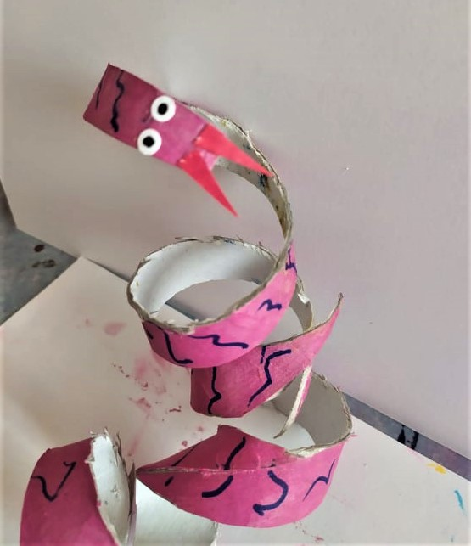
Γεια σας παιδιά!!
Να σας συστήσω τον Άντυ το φιδάκι. Να του φτιάξουμε παρέα;

Slide 2
Τα υλικά που θα χρειαστούμε για τον φίλο του Άντυ είναι:
Ρολό από χαρτί υγείας
Ψαλίδι
Χρώματα
Κόλλα
Κόκκινο μαρκαδόρο
Μαύρο μαρκαδόρο
Άσπρο χαρτί

Slide 3
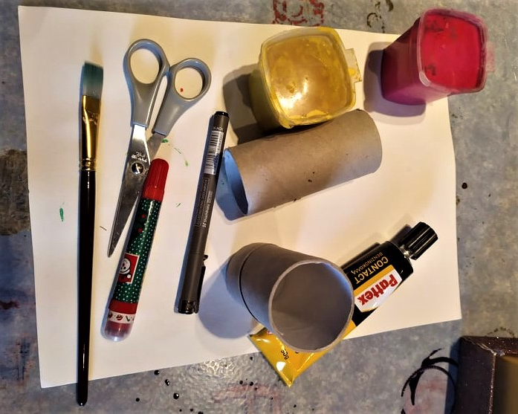

Slide 4
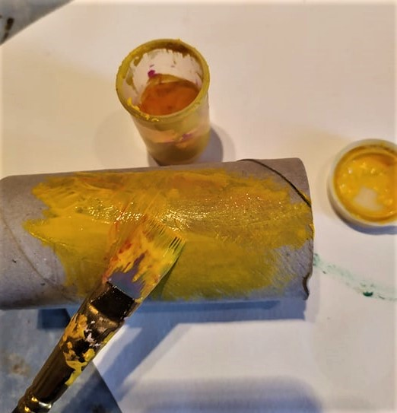
Βάφουμε το ρολό με τα χρώματα που θέλουμε

Slide 5
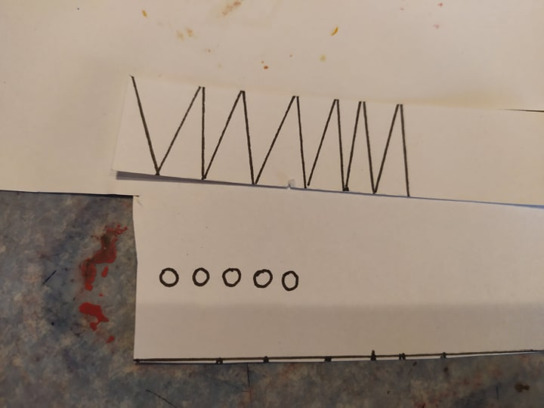
Μέχρι να στεγνώσει το ρολό σχεδιάζουμε μικρά τρίγωνα και μικρά στρογγυλά στο άσπρο χαρτί

Slide 6
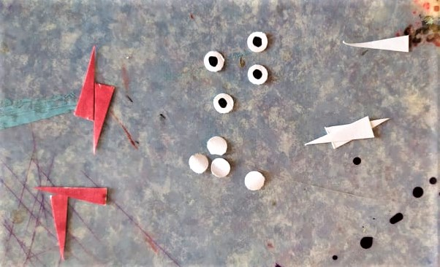
Τα κόβουμε και βάφουμε κόκκινα τα τριγωνάκια και κάνουμε μια μαύρη βούλα στα στρογγυλά

Slide 7
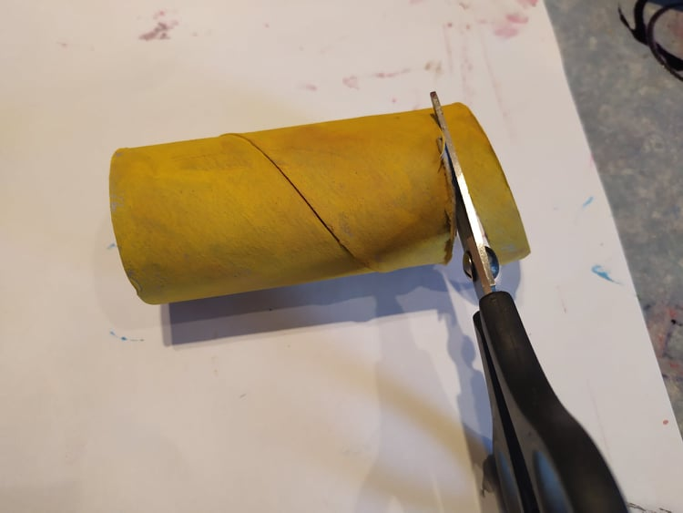
Με το ψαλίδι κόβουμε το ρολό σε μια λωρίδα

Slide 8
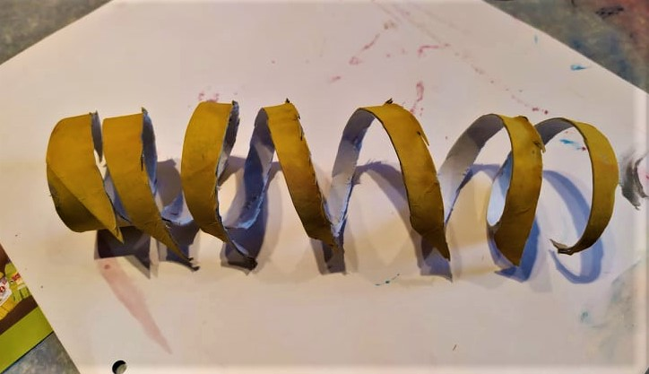
Για να γίνει έτσι

Slide 9
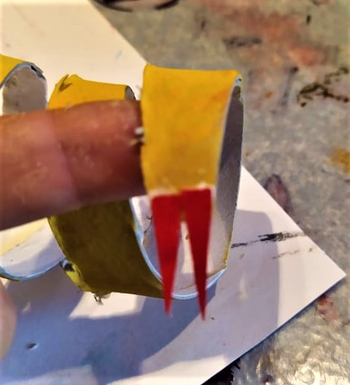
Στη μια του άκρη του κολλάμε τα δύο τριγωνάκια. Αυτή είναι η διχαλωτή γλώσσα του

Slide 10
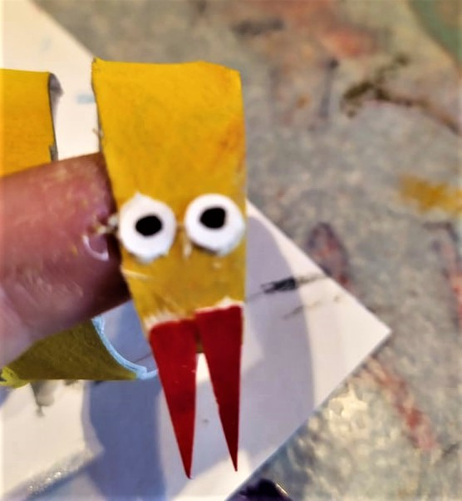
Και λίγο πιο πάνω κολλάμε τα δύο στρογγυλά για ματάκια

Slide 11
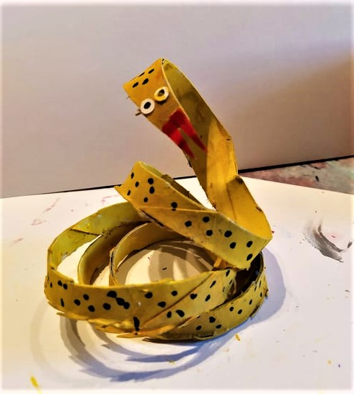
Με το μαύρο μαρκαδόρο κάνουμε βούλες στο σώμα του

Slide 12
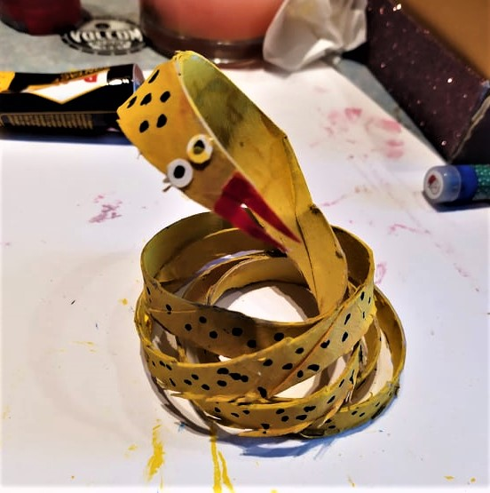
Έτοιμος ο φίλος του Άντυ.
Πώς λέτε να τον βαφτίσουμε;

Slide 13
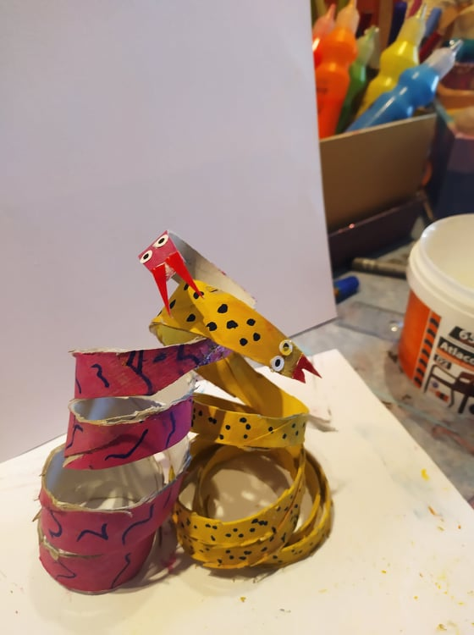
Τι ωραία να έχεις παρέα!!!

Slide 14
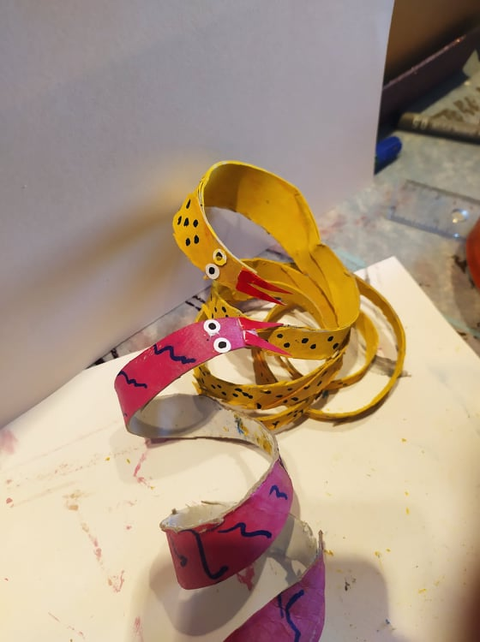
Καλή διασκέδαση παιδιά!!!
Η δασκάλα σας κυρία Πάολα

